Slide 1
¿Qué hacer en caso de un terremoto?
8 básico
Ciencias Naturales

Slide 2
¿Qué es un terremoto?
El movimiento de las placas terrestres producen ondas sísmicas de gran intensidad.
Esto libera grandes cantidades de energía.
Esta energía puede causar destrucción a las construcciones y muchas veces provoca heridos y muertes.
El mayor número de muertos o heridos durante un terremoto son a causa de la caída de paredes, rotura de vidrios y objetos que caen. El movimiento de la tierra, rara vez es la causa directa.
Texto adaptado de la oficina de ONEMI

Slide 3
Sugerencias de la oficina nacional de emergencia ONEMI para…
ANTES
DURANTE y
DESPÚES de un terremoto

Slide 4
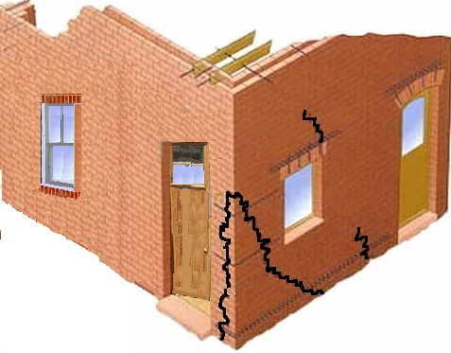
ANTES
Asegurar que los marcos de las puertas del hogar o escuela estén apoyadas fuertemente.
Examinar y reparar grietas profundas en cielos rasos y cimientos.

Slide 5
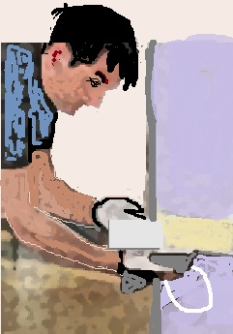
Repara cables eléctricos defectuosos, líneas de gas con fugas.

Slide 6
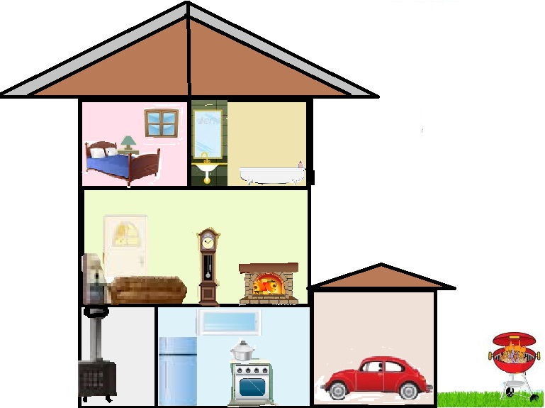
Buscar lugares seguros en cada habitación de tu hogar y escuela, debajo de una mesa fuerte o contra un muro estructural.
Anclar lámparas de techo.
Mantener libre de obstáculos los pasillos y puertas.
Fijar estantes a las paredes.

Slide 7
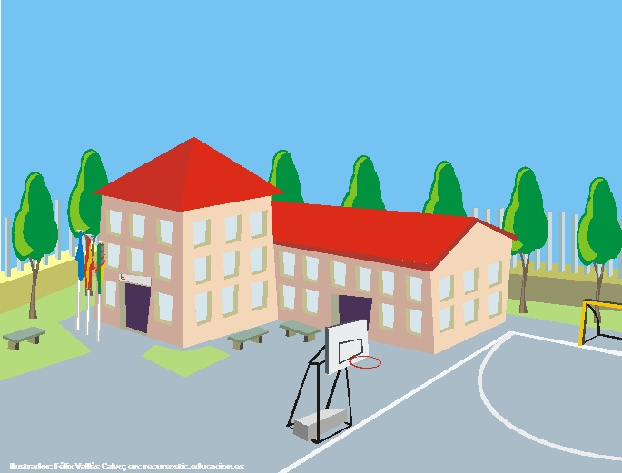
DURANTE
Permanecer al interior del lugar donde estés hasta que el terremoto termine y sea seguro salir. La mayoría de las lesiones ocurren cuando los objetos caen sobre la gente al entrar o salir de las edificaciones.

Slide 8
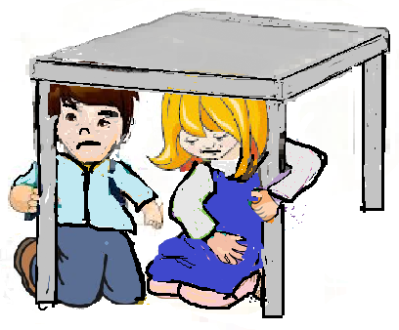
Busca refugio debajo de un escritorio, mesa, banco o contra un muro estructural.
Debes mantenerte alejado de los vidrios, ventanas y de todo lo que pueda caerte encima.
Agáchate, cúbrete y afírmate hasta que el terremoto termine. Muévete sólo para llegar hasta un lugar seguro

Slide 9
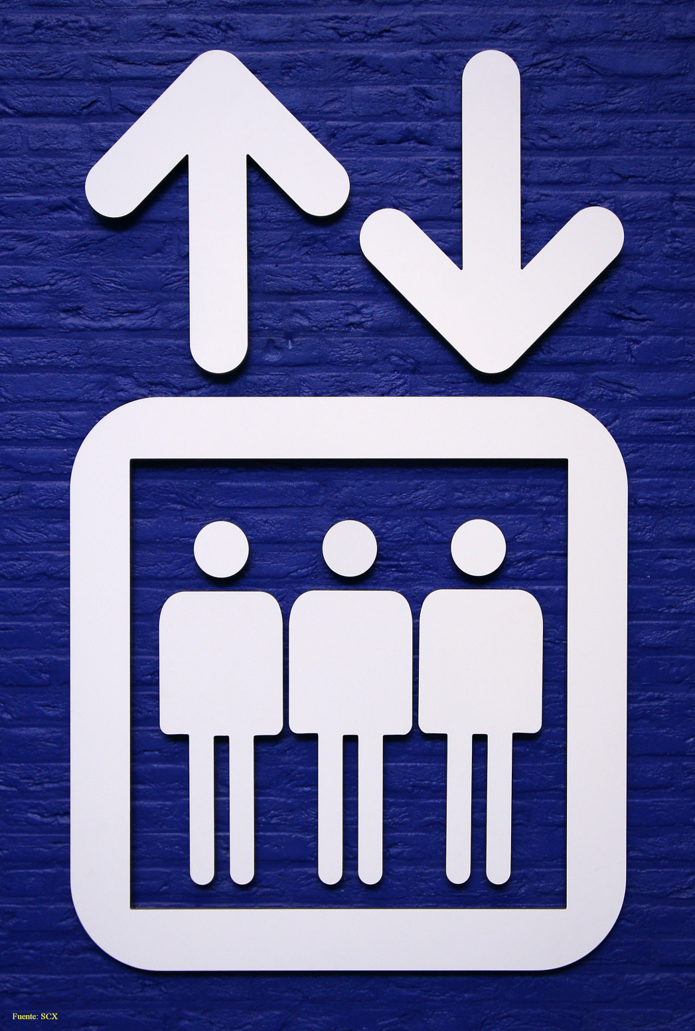
No uses los ascensores.

Slide 10
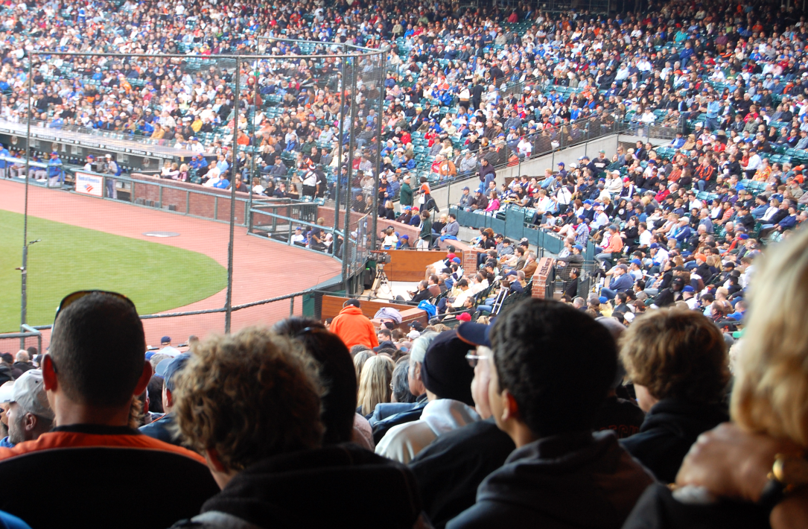
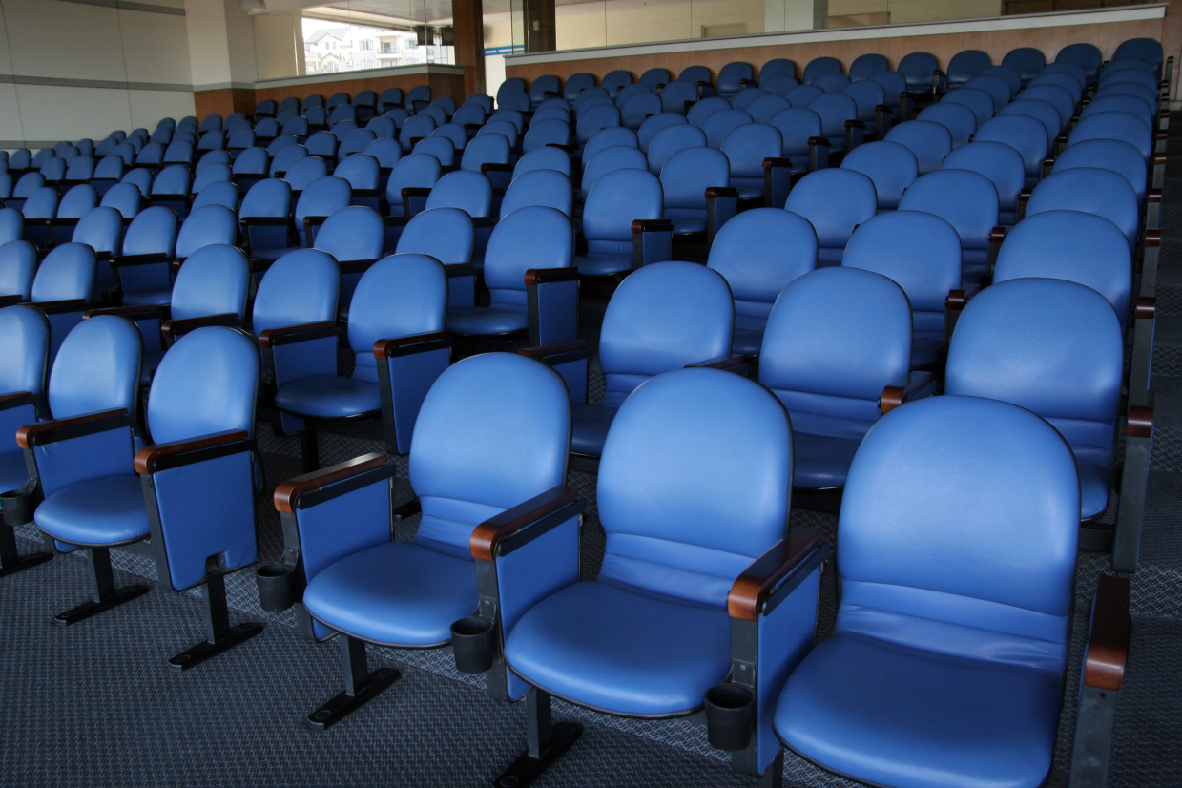
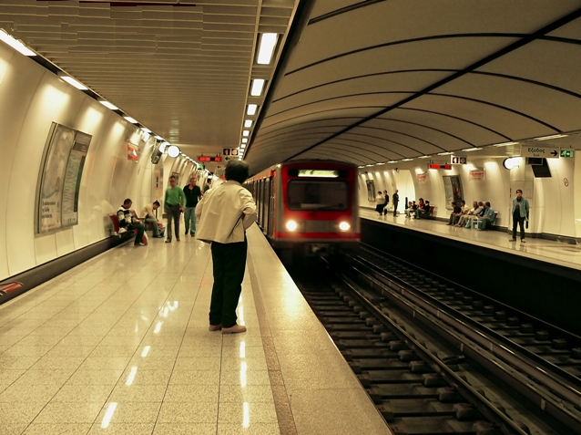
En caso de que te encuentres en un lugar de asistencia masiva (teatro, cine, estadio, metro, etc.), mantén la calma y no corras hacia las puertas. Espera las instrucciones del personal para evacuar.
Fuente: SCX

Slide 11
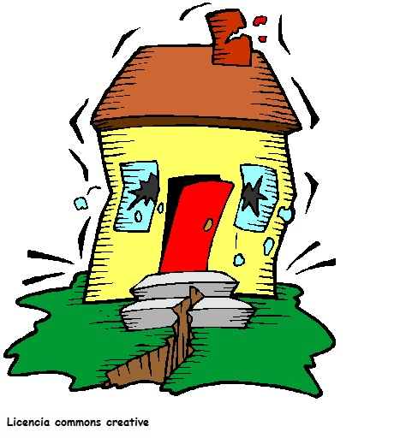
Debes estar preparado para los temblores posteriores o réplicas, que en general son menos violentas que el terremoto principal, pero pueden ser lo suficientemente fuertes para causar daños adicionales a estructuras debilitadas.

Slide 12

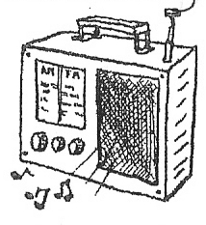
DESPUÉS
Si se corta la electricidad, usa linternas a batería o manuales. No uses velas, fósforos ni llamas abiertas en el interior, ya que pueden haber fugas de gas.
Mantente informado mediante una radio o televisión a pilas para recibir instrucciones de las autoridades.

Slide 13

Usa el teléfono sólo para emergencias.

Slide 14
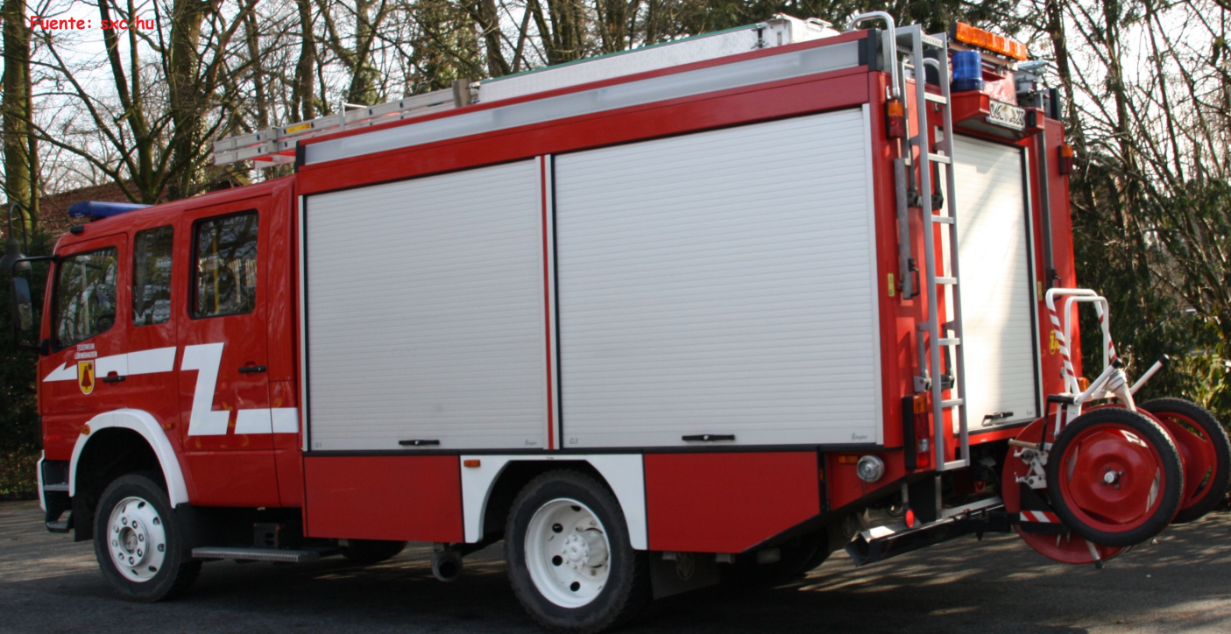
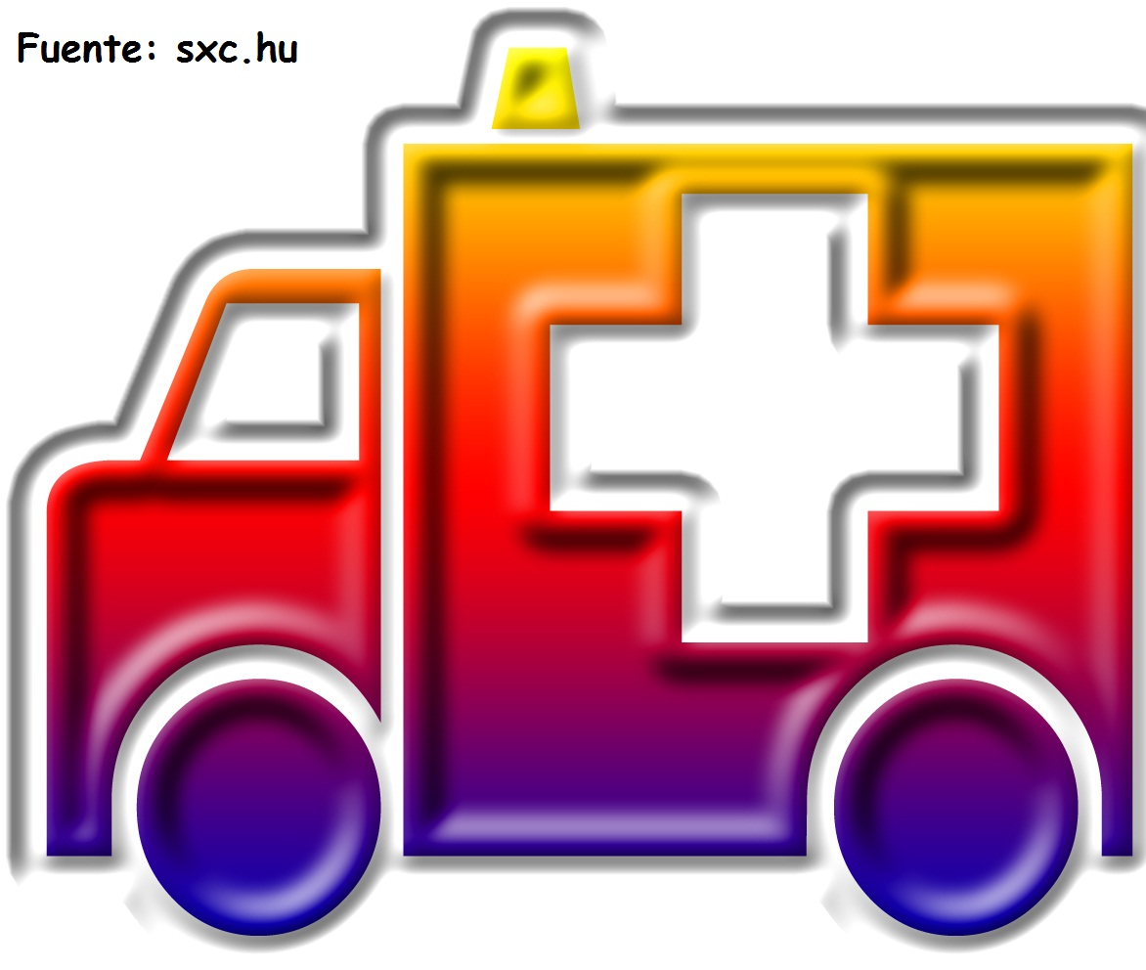
Mantente alejado del área dañada, a menos que Carabineros, Bomberos u otra organización de asistencia te hayan solicitado ayuda.

